Slide 1
淘宝特价版-分析报告

Slide 2
目录
一、移动互联网及下沉市场分析
二、淘宝特价版APP分析
三、极速版借鉴优化方向

Slide 3
一、移动互联网及下沉市场分析

Slide 4
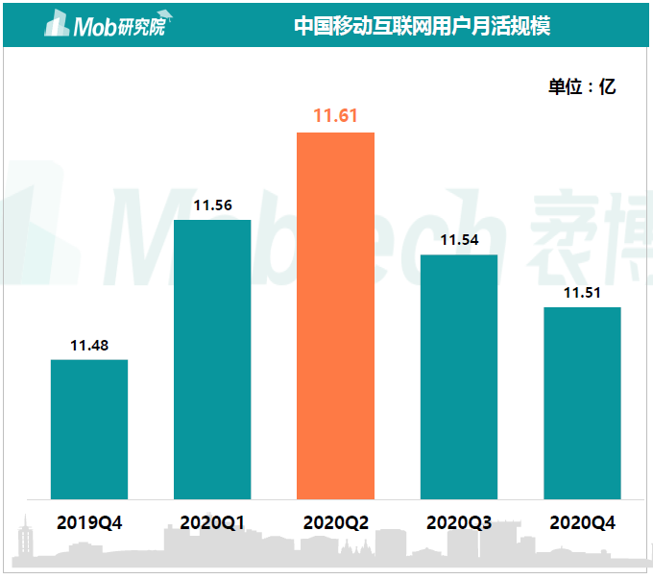
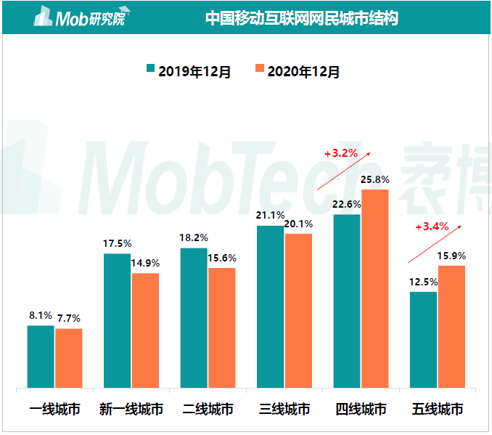
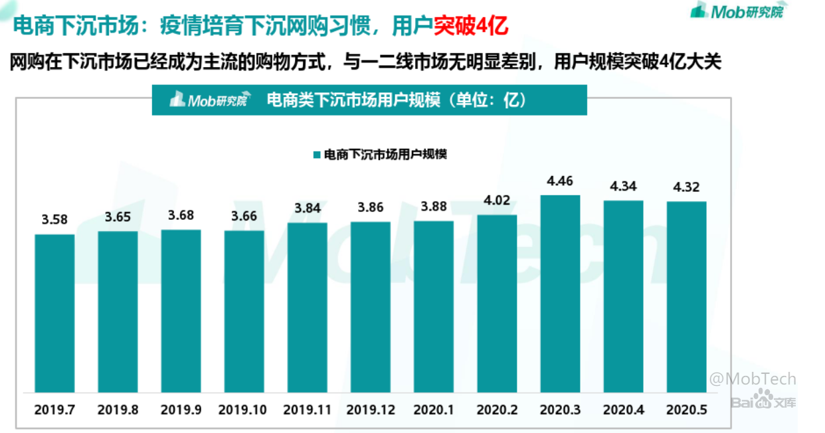
互联网下沉市场整体分析
互联网用户总量几乎已达顶点，增长空间有限
移动购物用户已达10.56亿(数据源自QUEST MOBILE)，对网民的覆盖率达到90%以上，趋近饱和
用户日均使用时长在持续增加，下沉市场的用户日均时长已达6小时（无钱有闲）
互联网用户的城市结构发生变化，四五线占比越来越高
电商下沉规模已达4亿+，相比短视频的下沉规模（6亿+），下沉市场总用户量7.5亿，还有很大的发展空间

Slide 5
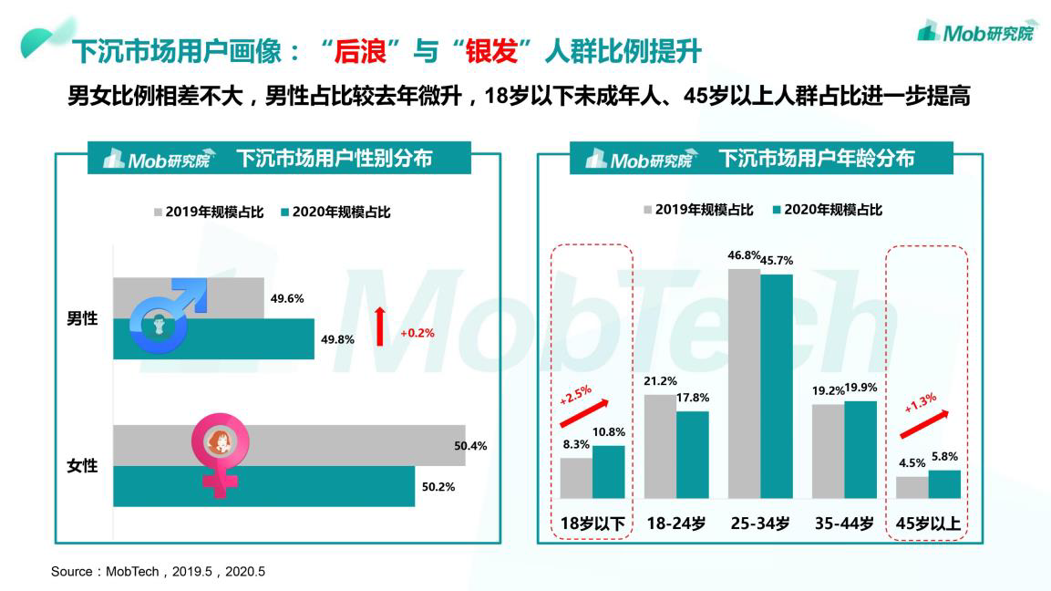
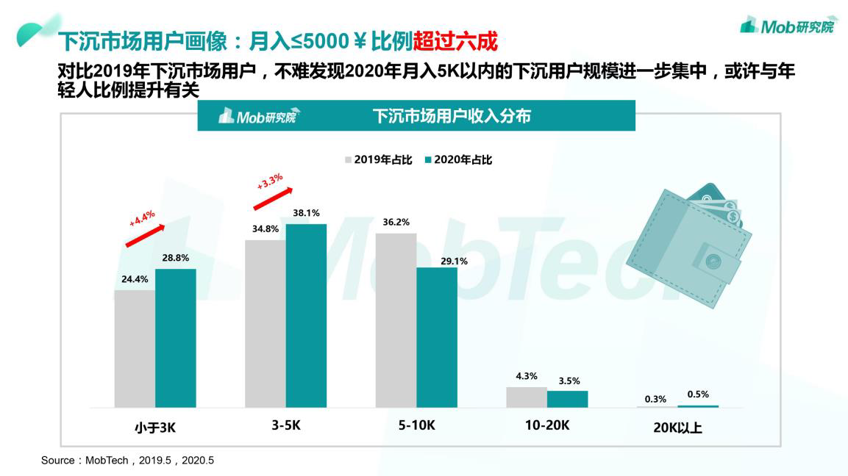
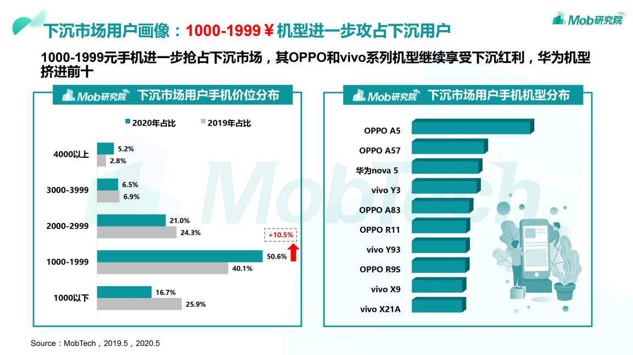
下沉用户画像

Slide 6
二、淘宝特价版APP分析

Slide 7
淘宝特价版的日活数据变化
淘特价上架
2018-03-15
数据惨淡
淘特价正式上架
2020-03-25
资源倾斜大力扶持
大聚划算成立
工厂直营店上线2019-08-17
进入缓慢增长期
双11淘宝主站导流
淘特价流量暴涨
顶峰日活达968万
厂货直接加购
天天签到领红包2020-02-27
进入增长期
04月底上线
支付宝小程序
数据来源：questmobile
淘特价2018年03月15日上线，阿里在最开始并没有对该项目投入资源，很长的一段时间该APP日活仅有10W
阿里于2019年开始对淘特价资源倾斜，并确定了C2M的供销模式，2019年07月，其活跃数据开始上涨
2019年双11期间，因手淘导流，淘特价的活跃数据暴涨，顶峰日活逼近千万
双11后数据开始大幅下跌，在2020年01月26日，日活数据跌破100万
2020年03月25日，淘特价正式上架，并开始大力扶持，软文，导流、各项资源倾斜；淘特价受手淘流量扶持效果明显，手淘在多个渠道开始为淘特价导流（互动、广告等），目前此两个APP的用户重复度高达80.26%（数据来自QUEST MOBILE）
2020年04月底，支付宝内淘特价小程序上线，初期用户与APP用户重叠，后期缓慢增长，目前有约1000万纯小程序用户
“看看”频道与2020年07月16日上线，随后淘特价进入了一个快速稳定的增长期
PS：互动活动并没有在更新版本时体现

Slide 8
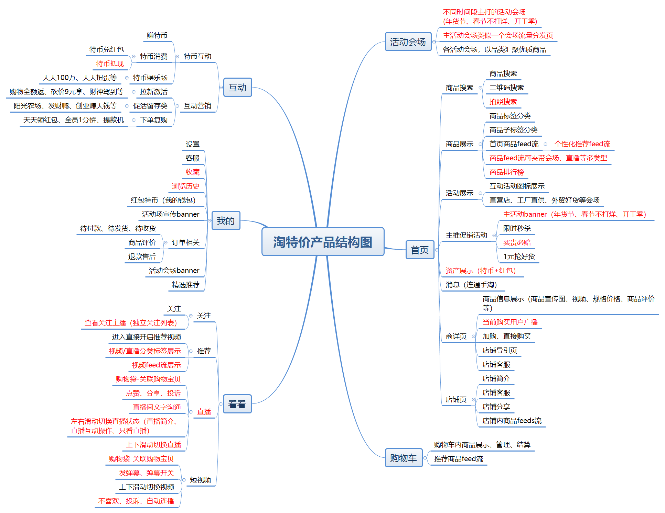
淘宝特价版产品结构图

Slide 9
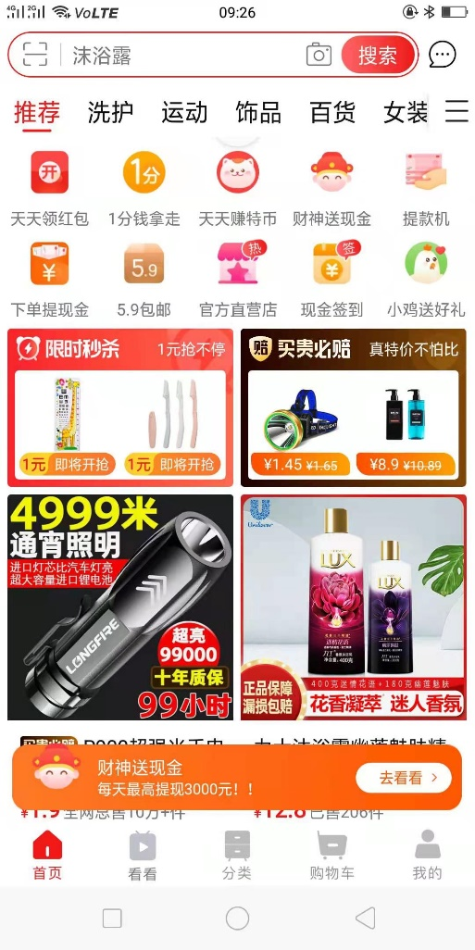
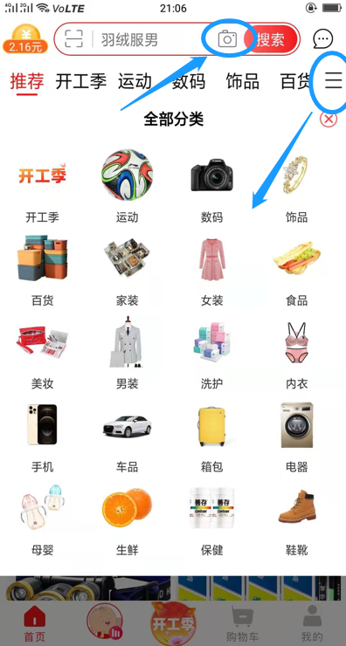
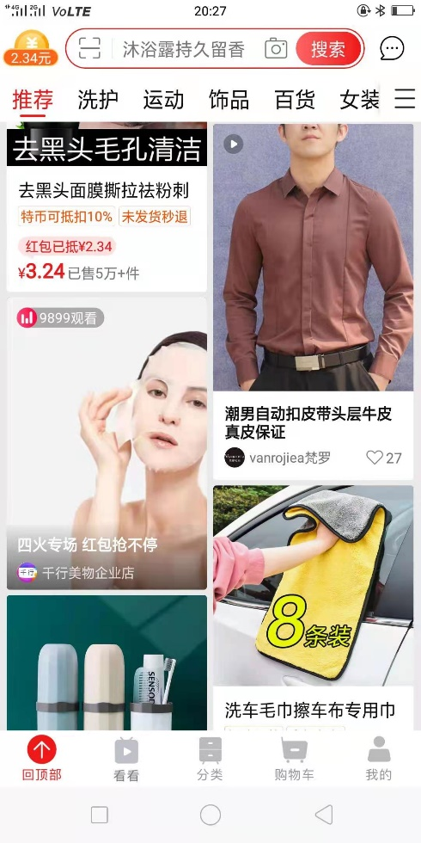
淘宝特价版功能分析（核心页面-首页）
淘特价
首页商品搜索方式支持拍照搜索
首页商品浏览方式，有品类集成按钮；分类详情展示商品分类图，用户视觉感受更直观
首页的各个会场宣传页提供了各种低价商品/购物红包等的刺激（会场图标/会场banner均以秒杀、1元抢、买贵必赔等做宣传）
feed流靠前显示的都是低价商品，5元以下居多，最多10元，彰显低价吸引力
首页商品feed流内容类别丰富，夹带看看&购物会场等内容
首页曝光的商品展示出其主要优点标签，如，特币抵扣，红包后价格、多买多优惠等

Slide 10
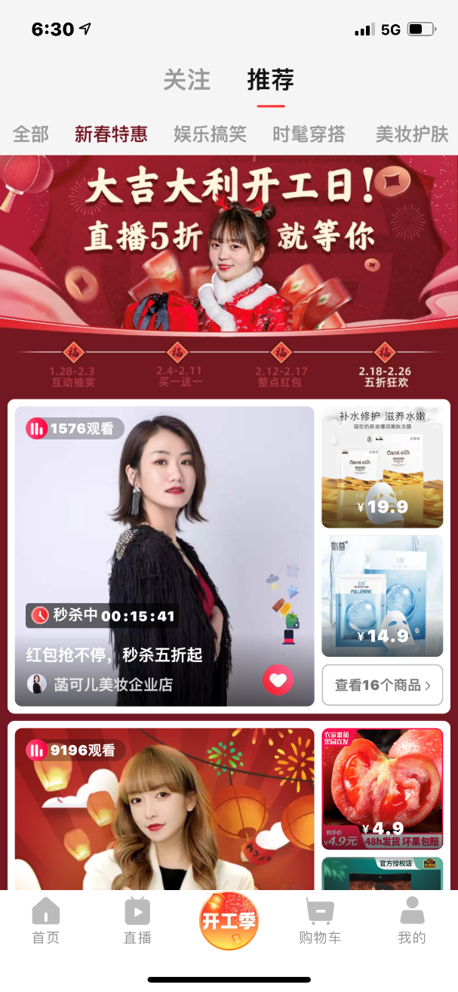
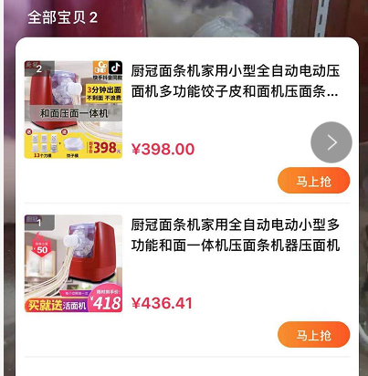
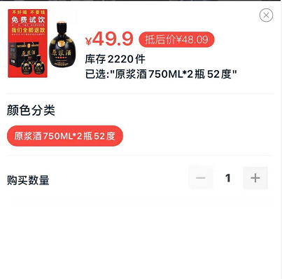
看看首页分析：
直播/视频页分析：
根据类目区分视频/直播内容，扩大了内容的展示量，同时打造了从用户到内容再到商品的垂直链路，用户与商品的匹配关系更精准，促进商品转化
结合看看内容以及电商会场玩法，打造带有节日氛围的直播内容推荐模式，增强直播内容的专题性，塑造节日氛围仪式感，为头部主播引流
视频内容及直播内容可关联商品，直播过程中上架商品会有明显的商品提示，增强类内容与电商的转化；参与直播的用户可以发弹幕与主播沟通，互动性较强
极速版可改进方向：
增加直播/视频关联商品功能，打通从内容到电商的转化链路
增加直播/视频内互动，从内容层面增加用户交流
强化关注列表的作用，提升关注功能的力度

Slide 11
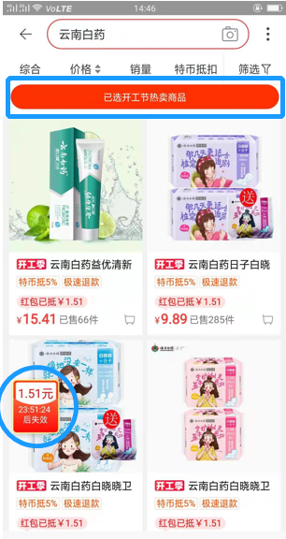
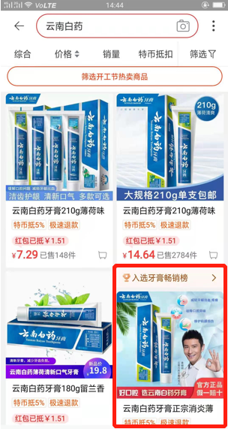
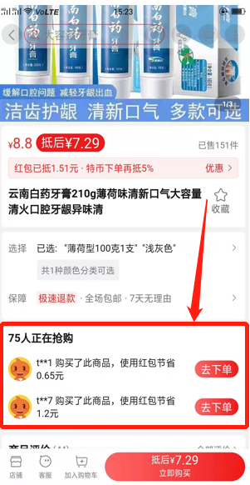
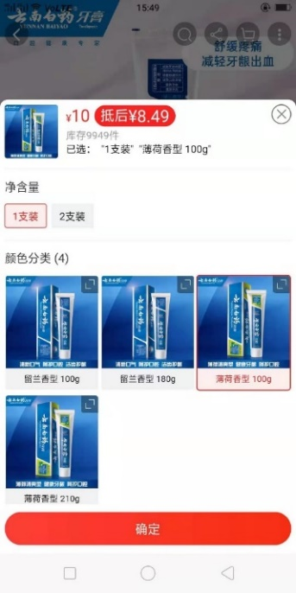
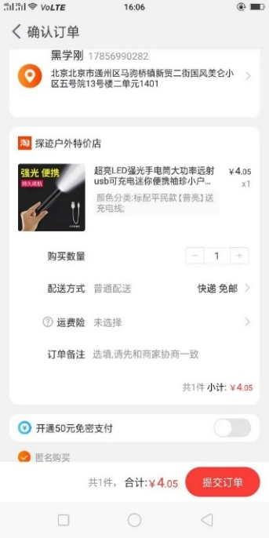
淘宝特价版功能分析（购物体验）
选品：
商品搜索页，置顶主打活动页签，精准活动商品推荐
商品卡片部分主要以价格、急速退款、已售数量和各类补贴金额吸引用户
品类销售榜标签放置在商品图上方，且比例和颜色显著，利于单品促销
商品页有 “×××人正在抢购下单” 提示模块，滚动展示近期下单用户，让用户来打广告
红包倒计时小弹窗，用紧迫的时间感促使用户进行下单
购物流程：
选品加购：商品详细选品以图示方式展示，相比我们的纯文本框排列，更加直观明了
下单：下单界面功能简洁——不包括重复显示的优惠券、京豆等抵扣物，提升购物体验

